Slide 1
元大期貨API串接說明
Speaker:蘇柏瑜

Slide 2
前置準備
IDE : VS-code 編輯器
Anaconda-64bits (內含Spyder, JupyterNB, python3)
API download link
將上面的元大api檔案下載解壓縮放置在C:/Yuanta目錄(自行新建資料夾)
元大期貨帳號與交易密碼

Slide 3
環境與版本設定:
python3.9 under python-32 bits
anaconda 64-bits
create python 32-bits environment under Anconda
Python packages : wxpython(4.1.1)、comtypes(1.1.11)

Slide 4

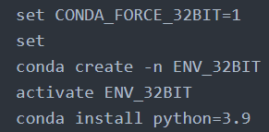
設置 python-32 bits 環境
開啟 anaconda 終端機
透過系統管理員開啟
輸入以下五行程式碼來設置環境
也可以透過下方YT連結去學習設置環境
YouTube-Create 32-bit Python Environments from a 64-bit Conda Installation

Slide 5
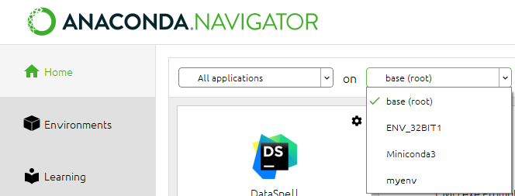


套件安裝
輸入指令來安裝comtypes
(在anaonda prompt終端機執行指令)
從anaconda變更環境base(root) to ENV_32BIT1
從anaconda launch vs-code, 執行Yuantaapi.py檔案
下載完wxpython 32-bits (download link), 將檔案移動至vs-code 終端機目錄(C:\Users\User)
至vs-code終端機輸入指令執行wxpython

Slide 6
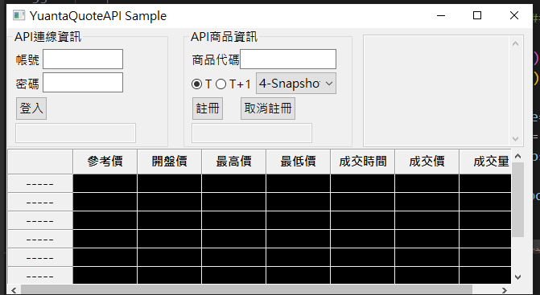
程式執行階段
從anaconda轉換python 32-bits以vs-code開啟執行程式
於vs-code終端機執行pip install 安裝wxpython
完成後安裝成功，執行程式
跳出視窗，輸入帳戶密碼登入
輸入商品代碼註冊

Slide 7
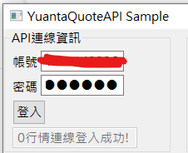
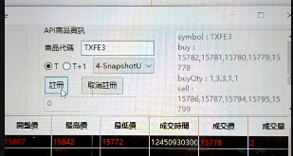
顯示登入成功
註冊商品代號

Slide 8
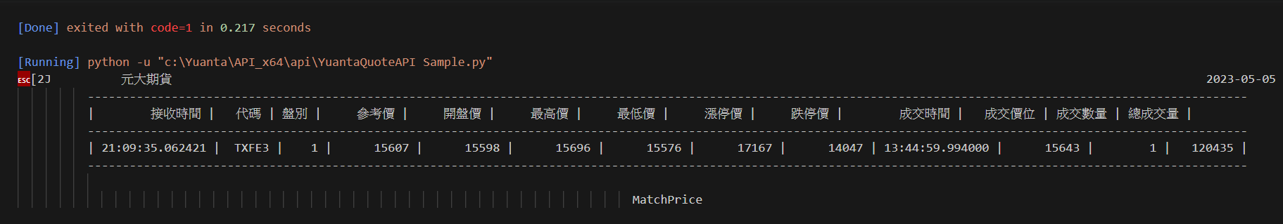
取得交易資訊
撰寫YuantaQuoteAPI.py
取得數量與報價資訊等交易資訊(下圖以2023/5/5 小型台指為例)

Slide 9
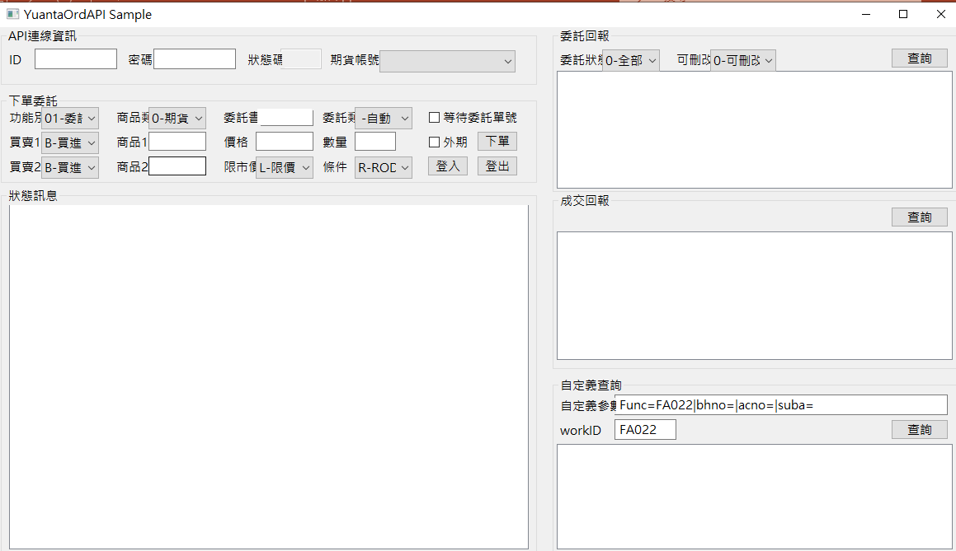
交易api
下載檔案http://easywin.yuantafutures.com.tw/api/download.html
直接透過IDE執行，跳出登入視窗

Slide 10

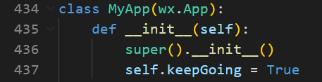
曾經面對的問題與解決
程式碼語法錯誤
1. OnInit函數中I為大寫
2. 由於執行報錯顯示MainLoop() missing 1 required positional argument: 'keepgoing’
需要先宣告keepGoing於class MyApp下
版本錯誤
(python-32bits需要另外建立環境，並非單純下載正確版本即可)
解決:使用anaconda變更環境參數與新增套件
無法安裝wxpython與comtypes
(只支援python3.9以下，所以需要降版本；有些套件本身函數庫沒有內建，需要外部下載安裝)
解決:使用anaconda.org去下載對應版本的相關套件
無法安裝wxpython
(anaconda.org沒有提供32-bits版本，需要wxpy網站另外下載)
解決:使用wxPython · PyPI去下載對應版本的wxpython

Slide 11
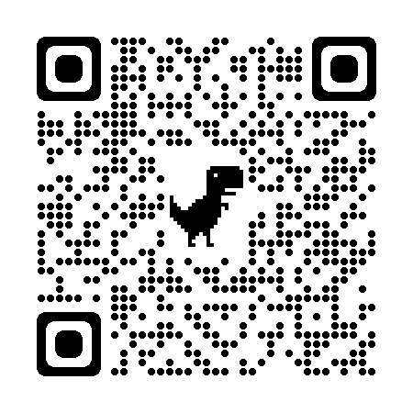
資源連結分享
我寫的GitHub完整step-by-step教學與開源程式碼
GitHub ID : brian09088
Repositories : Yuanta_API
IT幫幫忙-元大期貨交易api串接
元大期貨api
Anconda.org 開源套件下載
Wxpython-32bits 下載網址
創建python-32bits與安裝環境說明Youtube影片
註冊商品代碼對照表
Stackoverflow問答

